Slide 1

Скитиба Оксана Васильевна
Идентификатор: 220-507-893

Slide 2



С К А ___ К А
З
?
Р
Й
Щ
Л
Ч
М
Я
Д
Х
Н
Б
Ц
Ж
Ь
Ъ
А
О
Ш
Ю
У
Ё
Г
К
В
Ф
С
Т
Ы
П
З
ещё

Slide 3
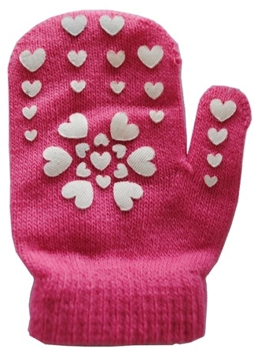
В А Р Е ___ К А
Ж
?
Р
Й
Щ
Л
Ч
М
Я
Д
Х
Н
Б
Ц
Ж
Ь
Ъ
А
О
Ш
Ю
У
Ё
Г
К
В
Ф
С
Т
Ы
П
З
ещё

Slide 4

Д
?
Л О ___ К А
Р
Й
Щ
Л
Ч
М
Я
Д
Х
Н
Б
Ц
Ж
Ь
Ъ
А
О
Ш
Ю
У
Ё
Г
К
В
Ф
С
Т
Ы
П
З
ещё

Slide 5

Р Ы ___ К А
Б
?
Р
Й
Щ
Л
Ч
М
Я
Д
Х
Н
Б
Ц
Ж
Ь
Ъ
А
О
Ш
Ю
У
Ё
Г
К
В
Ф
С
Т
Ы
П
З
ещё

Slide 6

Л О ___К И Й
В
?
Р
Й
Щ
Л
Ч
М
Я
Д
Х
Н
Б
Ц
Ж
Ь
Ъ
А
О
Ш
Ю
У
Ё
Г
К
В
Ф
С
Т
Ы
П
З
ещё

Slide 7

Т
?
К О Р О ___ К И Й
Р
Й
Щ
Л
Ч
М
Я
Д
Х
Н
Б
Ц
Ж
Ь
Ъ
А
О
Ш
Ю
У
Ё
Г
К
В
Ф
С
Т
Ы
П
3
ещё

Slide 8

Л Ё ___ К И Й
Г
?
Р
Й
Щ
Л
Ч
М
Я
Д
Х
Н
Б
Ц
Ж
Ь
Ъ
А
О
Ш
Ю
У
Ё
Г
К
В
Ф
С
Т
Ы
П
3
ещё

Slide 9
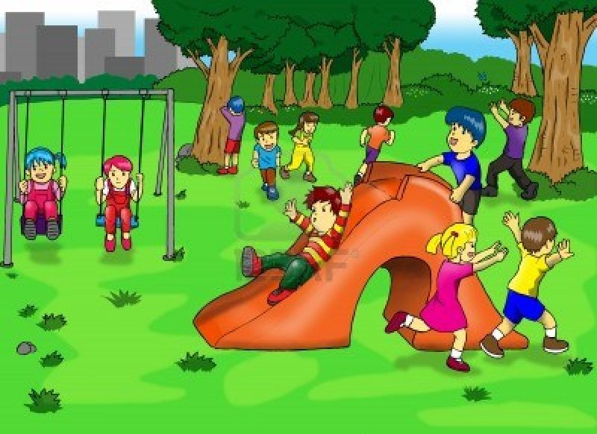
П А Р ___
К
?
Р
Й
Щ
Л
Ч
М
Я
Д
Х
Н
Б
Ц
Ж
Ь
Ъ
А
О
Ш
Ю
У
Ё
Г
К
В
Ф
С
Т
Ы
П
З
ещё

Slide 10
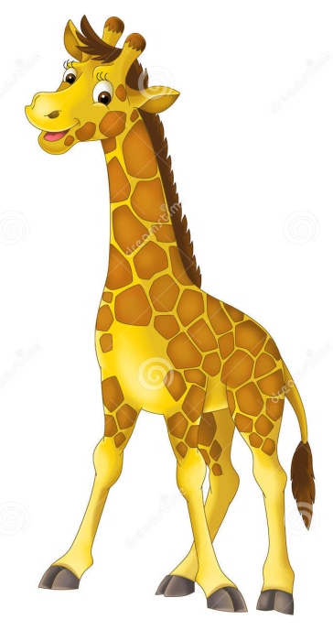
Ж И Р А ___
Ф
?
Р
Й
Щ
Л
Ч
М
Я
Д
Х
Н
Б
Ц
Ж
Ь
Ъ
А
Щ
Ш
Ю
У
Ё
Г
К
В
Ф
С
Т
Ы
П
З
ещё

Slide 11

Л Е ___ К А
С
?
Р
Й
Щ
Л
Ч
М
Я
Д
Х
Н
Б
Ц
Ж
Ь
Ъ
А
О
Ш
Ю
У
Ё
Г
К
В
Ф
С
Т
Ы
П
3
ещё

Slide 12

М О ___ К А
Ш
?
Р
Й
Щ
Л
Ч
М
Я
Д
Х
Н
Б
Ц
Ж
Ь
Ъ
А
О
Ш
Ю
У
Ё
Г
К
В
Ф
С
Т
Ы
П
3
ещё

Slide 13

П
?
С У ___
Р
Й
Щ
Л
Ч
М
Я
Д
Х
Н
Б
Ц
Ж
Ь
Ъ
А
О
Ш
Ю
У
Ё
Г
К
В
Ф
С
Т
Ы
П
3
ещё

Slide 14

Д
?
М О Л О ___ Ц Ы
Р
Й
Щ
Л
Ч
М
Я
Д
Х
Н
Б
Ц
Ж
Ь
Ъ
А
О
Ш
Ю
У
Ё
Г
К
В
Ф
С
Т
Ы
П
З
ВСЁ!

Slide 15


